Slide 1
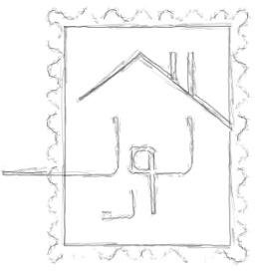
کودکان فضاها را چطور می بینند؟
چطور فضا برای ایشان ساخته می شود؟
آنها چه مکانی را دوست دارند وچه مکانی را دوست ندارند؟
چطور عناصر و بویژه اجزاء معماری برای کودکان جذاب می شوند؟

Slide 2
یه جایی هست که بچه ها می رن اونجا... بدون هیچ اجباری... کلاسها و اتاق ها نسبتا آزاد هستند... بچه ها می توانند به فعالیت های مورد علاقه خود بپردازند...

Slide 3
نوزاد
تولد ......... تا ........... 15 ماهگی
نوپا
15 ماهگی ........ تا ....... 2.5 سالگی
خردسال
نو جوانی
2.5 سالگی ....... تا ....... 5 سالگی
میانه کودک
12 سالگی ...... تا ...... 18سالگی
6سالگی ....... تا ...... 12 سالگی

Slide 5
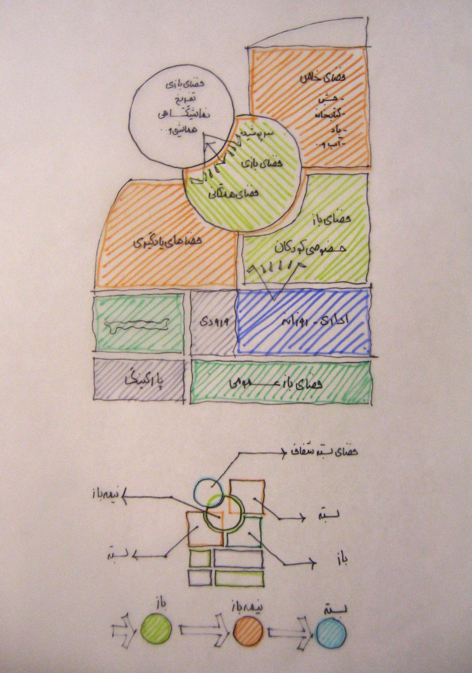

Slide 6
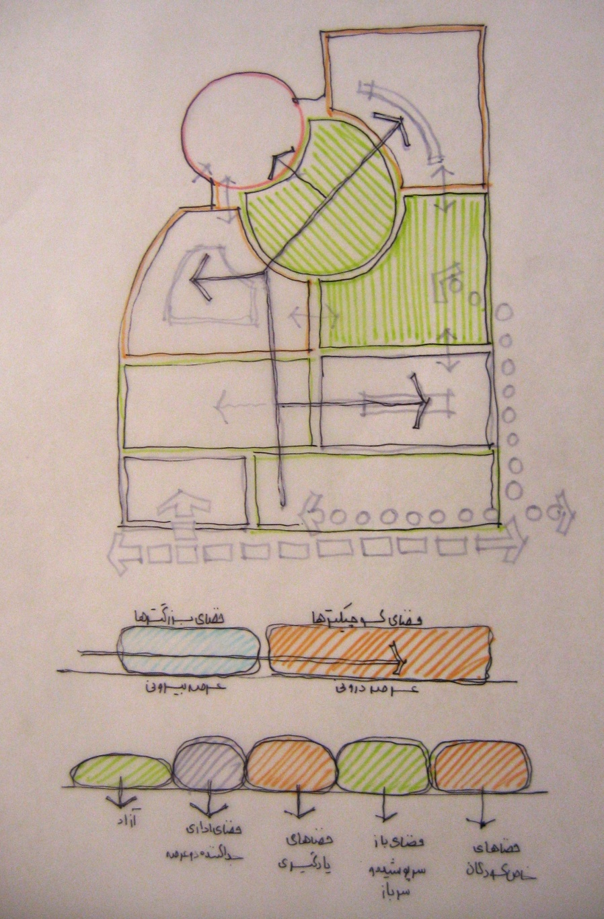

Slide 7
برخی از مهترین ویژگی ها در معماری كودكان عبارت است از
- دوری از پیچیدگی
-متناسب بودن با تخیل كودكان و دوری از واقع گرایی و در عین حال بیان واقعیت
- استفاده از تشابه و استعاره و سمبل در انتقال پیام
- استفاده از رنگ به منظور جلو گیری از یكنواختی و به كار گیری تنوع بیشتر
- به كار گیری ریتم های تند وكند ودر عین حال ساده
- استفاده از خطوط نرم در شخصیت دهی تصاویر
- اغراق در تناسبات واقعی
- تناسب با فرهنگ و خواسته های دوران كودكی
- رك گویی و نشاط

Slide 8
روشنایی جایی بانور زیاد، نور طبیعی وشفاف اثر مثبت روی بچه ها دارد. و بچه ها را شاد، سرزنده و بشاش تر می كنند. بعبارت دیگر اتاق هایی تاریک با نور کم یا نور مصنوعی ورنگ ورو رفته که تازگی وطراوت ندارند برای بچه ها نامناسبند.

Slide 9
www.online-Architect.ir
سطوح بلندتر، برج ها، خانه های درختی و مكان های بالا
بچه ها وقتی بر روی یك سكو، پل و یا مكانی بلندتر از سطوح اصلی قرار می گیرند، احساس نیرومندی می كنند. آنها می توانند از سطوح بالاتر همه جا را تماشا كنند و اتفاقاتی را كه در پایین در جریان است به آرامی دنبال كنند و این برای آنها شگفت انگیز است.
همچنین بچه ها بازی كردن در فضاهایی مانند خانه هایی كه بر بالای درخت ساخته می شوند و برج های قلعه مانند را دوست دارند. برای بچه ها این روش در به كارگیری و افزایش مهارت هایشان و به دست آوردن تجربه همراه با بازی و تفریح با اهمیت است.
من به طرف آسمان پرواز می کنم بالاتر از یک پرنده، مامان می توانی من را نگاه کنی؟

Slide 10
فضاهای خارجی داخل فضاهای داخلی
بچه ها دوست دارند در داخل بنا نیز قادر به انجام فعالیت هایی باشند كه معمولا در بیرون انجام می دهند و اگر در جایی آب و هوا مانع پاره ای از فعالیت ها در هوای باز باشد، باید امكانات انواع فعالیت ها و بازی ها را در فضای درونی برای كودكان فراهم آورد :
بچه ها بتوانند در مكانی، در فضایی سرپوشیده وقتی كه هوا سرد است، آب بازی یا ماسه بازی كنند.

Slide 11
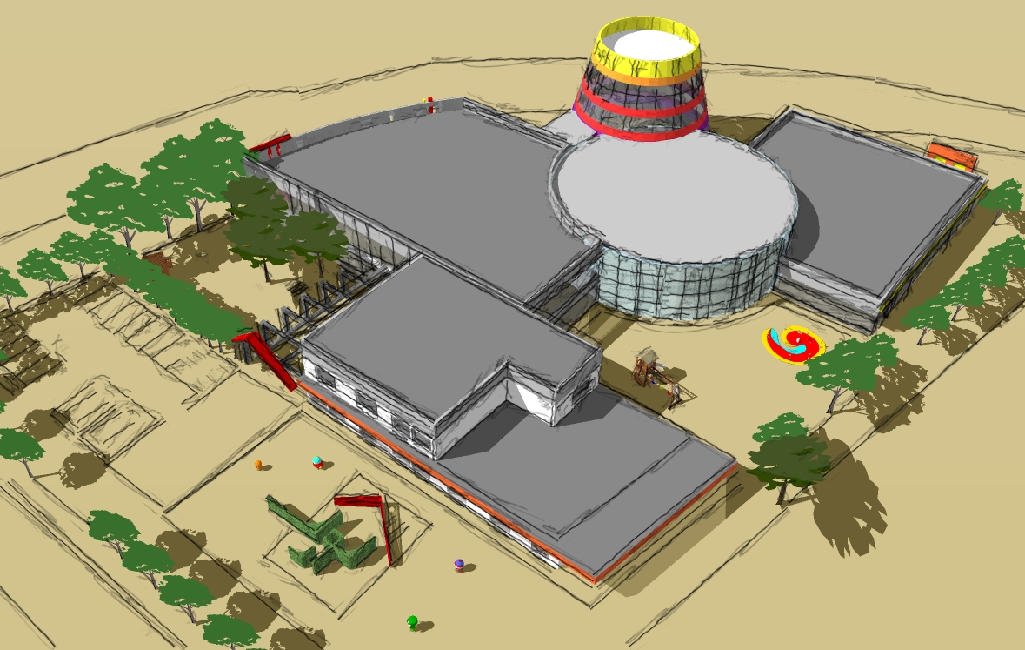
www.online-Architect.ir

Slide 12
www.online-Architect.ir
یادگیری
تفریحی
حیاط سرپوشیده
یادگیری
اداری

Slide 13
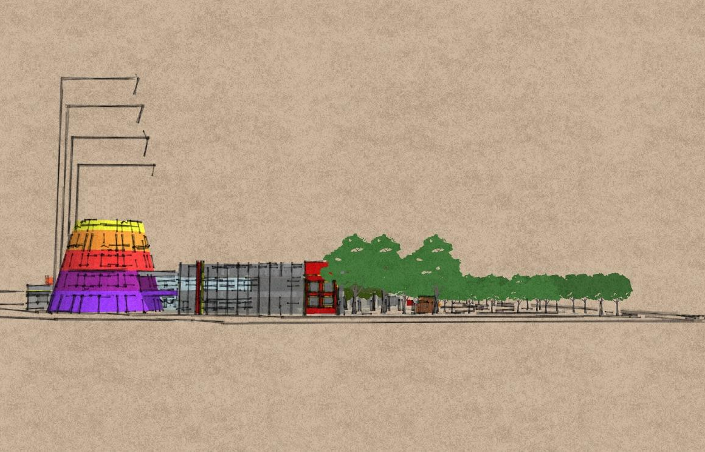
www.online-Architect.ir
گالری
اتاق بازی
سالن موسیقی
اتاق دیده بانی

Slide 14
فضاهای اصلی کودکان
ورودی
فضاهای مشترک
فضاهای خدماتی و تاسیساتی
فضاهای بازی در محوطه
انتظار، اداری، پذیرش
کودکان
فضاهای رختکن، بازی و فعالیت، خواب و استراحت، سرویسهای بهداشتی
آشپزخانه، انبار، موتورخانه
سالن چند منظوره، فضاهای ارتباطی

Slide 15
فضاهای داخلی کودکان
اتاق قصه
اتاق گِل
اتاق رنگ
اتاق فیلم
کتابخونه
اتاق آب
اتاق باد
سالن موسیقی
اتاق بازی
اتاق دیده بانی
نقاشی
کاردستی
اتاق جشن
فضاهای عمومی
فضاهای خاص

Slide 16
فضاهای خارجی کودکان
زمین بازی
حوض ماسه
هزار تو
پرورش گیاهان
برف بازی و آدم برفی
زمین بازی
هزار تو
قطار بازی
خونه درختی
بادبادک و فرفره بازی

Slide 17
www.online-Architect.ir
کودکان 3 تا 6 ساله
یاد گیری
کارگاه گل
کاردستی
کتابخونه
اتاق باد
اتاق رنگ
اتاق فیلم
اتاق قصه
نقاشی
اتاق جشن
اتاق پلیس
اسباب بازی
اتاق آب
آزمایشگاه علوم
موسیقی
زمین بازی
هزار تو
حوض ماسه
پرورش گیاهان
خونه درختی
سه چرخه سواری
بادبادک و فرفره
آدم برفی
زمین بازی

Slide 18
فضای همگانی
گاهی از اوقات من در راهرو می ترسم. آنجا تاریک است و هیچ پنجره ای وجود ندارد، شبیه تونل تاریک است.

Slide 19
www.online-Architect.ir
ما اجازه داریم روی دیوارهای خودمان نقاشی کنیم، ستونها و تیرچه ها که برای بازی یا ساختمان سازی استفاده می شوند.
دیوار نقاشی
دیوار بازی

Slide 20
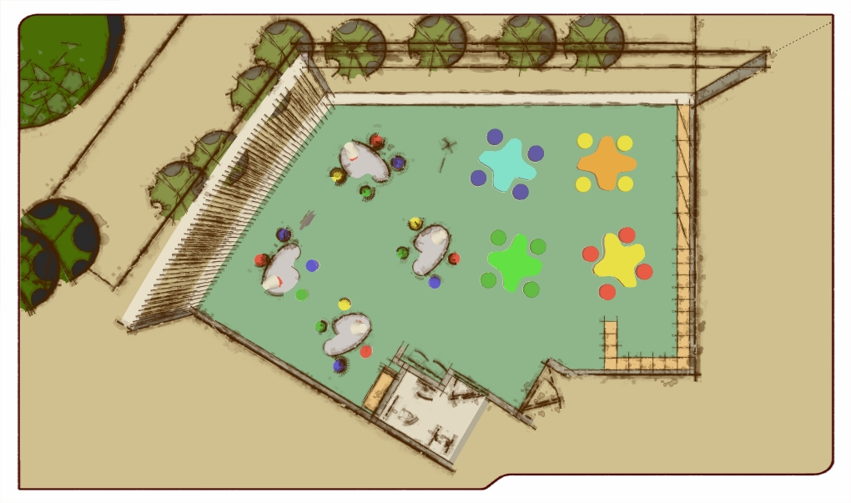
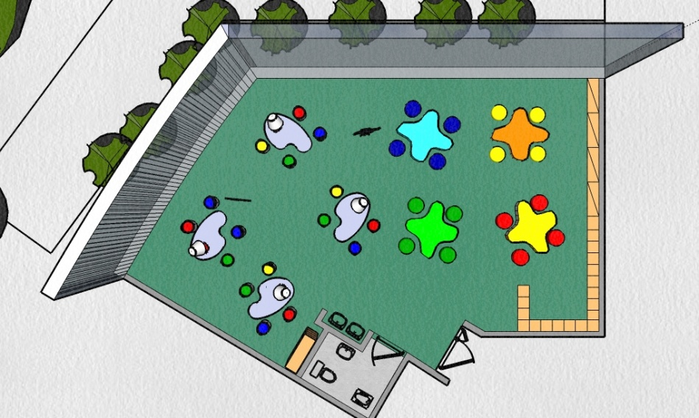
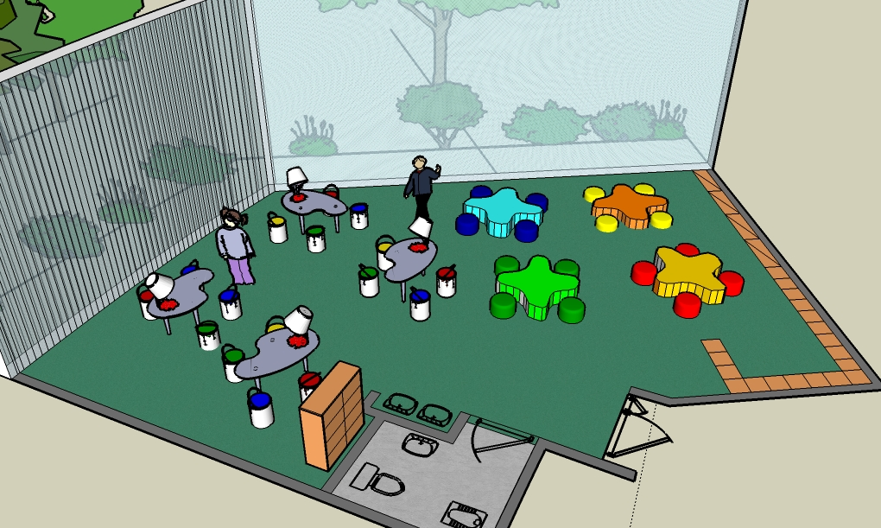
اتاق رنگ
www.online-Architect.ir

Slide 21
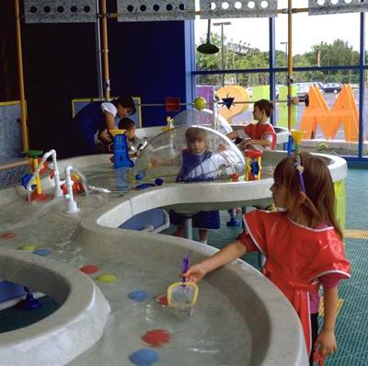
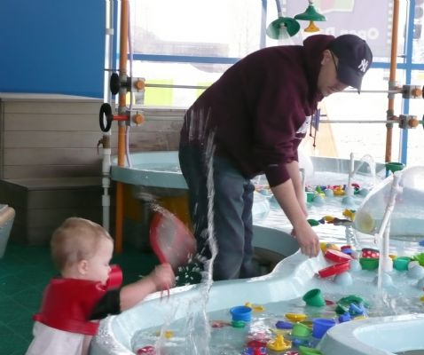
اتاق آب

Slide 22
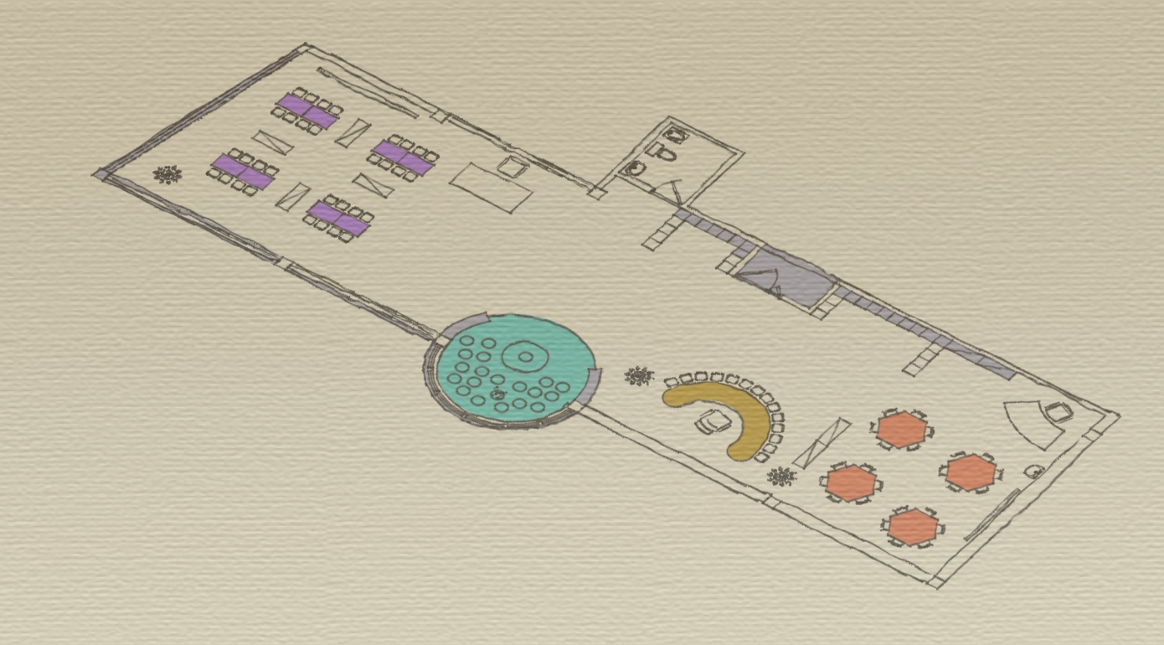
کلاس
سرویس
رختکن
کاردستی
کتابخونی
یادگیری
نقاشی

Slide 23
اتاق بازی

Slide 24
اتاق پلیس

Slide 25
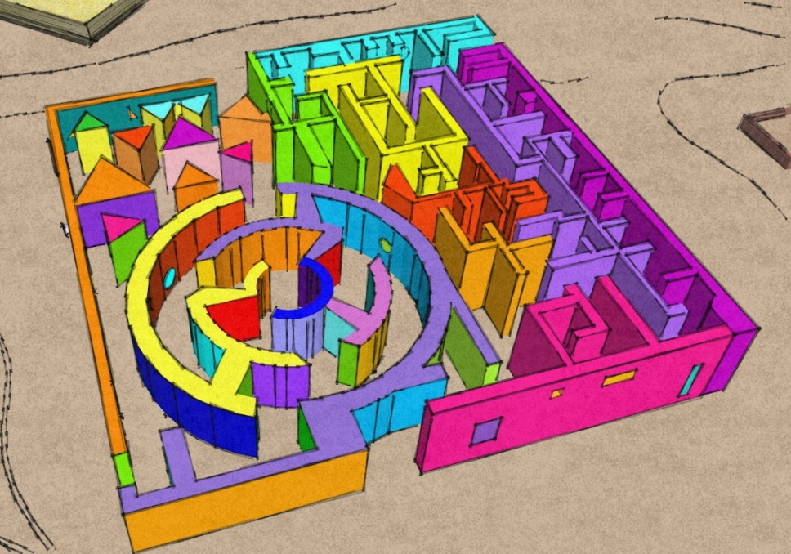
حیاط سرپوشیده
در زمستان در باغ زمستانی ما اجازه داریم بازی کنیم.

Slide 26
حیاط سرپوشیده

Slide 27
اتاق دیده بانی
شما آنجا می توانید آرام بنشینید و مردم را تماشا کنید.

Slide 28
اتاق قصه
یه اتاقی که بشه توش قصه خوند و قصه تعریف کرد و قصه رو بازی کرد. یه اتاق لباس داشته باشه برای اینکه بچه ها لباس شخصیت ها رو بپوشند.
تمام وسایل قابل جابجایی برای قصه بازی
نزدیکی و دید به حیاط سرپوشیده

